Slide 1
Edukacja artystyczna - wychowanie przez sztukę !
Społeczna Szkoła Podstawowa nr 3
Społecznego Towarzystwa Oświatowego

Slide 2
Nasza szkoła
… istnieje już ponad 30 lat
… jest najstarsza w Nowej Hucie !
… jest w grupie najstarszych szkół niepublicznych w Polsce

Slide 3
Misja szkoły
Misja szkoły niepublicznej, która stale rozwija się od 30 lat (1989 rok), winna odpowiadać:
Czasowi: przełomowych zmian, przewartościowań, tempa życia, dynamiki wyzwań –charakterystycznych dla konfrontacji XX i XXI wieku.
Miejscu: królewsko-stołecznemu miastu Kraków, ze względu na historię zobowiązującemu do wysokiej rangi i pieczołowitego charakteru działań; dzielnicy Nowa Huta, która stanowi symbol postępu, nowoczesności i demokracji.
Ludziom: Uczniom, ich Rodzicom, także Nauczycielom odpowiedzialnym i predestynowanym do jej realizacji.

Slide 4
Nasza szkoła:
Kształci dzieci i młodzież w duchu altruizmu i poszanowania drugiego człowieka, uczy dystansu do nadużywania motywacji wynikającej z asertywności, konformizmu i konkurencyjności.
Kieruje uwagę na wartości i idee duchowe, a nie na przedmioty stanowiące jedynie środek , lecz nie istotę w rzeczy samej.
Opiera swój model wychowawczy na tradycyjnych założeniach moralno-etycznych: dekalogu chrześcijańskim, patriotyzmie, poszanowaniu historii i dóbr kultury, umiłowaniu piękna obecnego w sztuce i świecie przyrody, humanizmie rozumianym jako prawo do samodzielnego myślenia, jako odwaga poszukiwań, otwartość, mądra tolerancja i empatia.
Uczy życia społecznego: stanowienia i respektowania praw, odpowiedzialności za grupę, troski o wspólne dobro, budowania i podtrzymywania więzi, umiejętności okazywania pomocy słabszym, biedniejszym i pokrzywdzonym.
Ufając tradycji, ucieka przed modą i niebezpiecznymi sloganami, takimi, jak: “bezstresowe wychowanie” i “wyścig szczurów”, przeciwstawiając im refleksyjność i analizę błędu oraz szlachetną rywalizację przypominającą olimpijskie założenia sportowe, to jest zmaganie z sobą a nie z przeciwnikiem.

Slide 5
Nasza szkoła cd.:
Posiada ludzką twarz, wdraża dyscyplinę, nie rygor; kieruje się porządkiem i czytelnymi zasadami m.in. prawem do przywrócenia zaufania i stworzenia szansy rehabilitacji, jeśli proces ten służy rozwojowi ucznia i nie degraduje wartości nadrzędnych.
Stwarza szansę rozwoju dzieciom i młodzieży o zróżnicowanej skali zdolności, także tym, które dopiero oczekują na sukces, jednak w formie aktywnej tzn.: pragną się uczyć , rozwijać horyzonty, pokonywać słabości charakteru, czemu dają wyraz w bieżących działaniach.
Dba o swój prestiż poprzez jawność intencji, prawość relacji międzyludzkich, racjonalne rozwiązywanie potencjalnych konfliktów, co dotyczy wszystkich członków szkolnej społeczności.
Jest bezpieczna, wspiera w trudnych sytuacjach życiowych, także pozaszkolnych; jednocześnie sprzyja naturalnemu prawu do spontaniczności, radości i zabawy przy zachowaniu właściwej proporcji pomiędzy oryginalnością treści i konwenansem kultury osobistej.

Slide 6
Nasza szkoła cd.:
Tworzy model edukacji oparty na najciekawszych programach nauczania (często autorskich):
    rozszerzających zakres wiedzy uznanej za podstawę programową MEN;
    rozwijających kreatywność w korzystaniu z wiadomości przyswajanych za pośrednictwem najnowocześniejszych środków komunikacji;
    ułatwiających poszukiwanie ścieżek interdyscyplinarnych w zakresie pokrewnych dziedzin nauki;
    ukierunkowujących na odkrywanie indywidualnych zainteresowań i predyspozycji mentalnych ucznia, na promowanie zdrowego i aktywnego stylu życia i świadomości ekologicznej.
Uwzględniając wymogi czasu i dążąc do rozwoju ucznia we wszystkich dziedzinach nauki, pragnie zapewnić mu bogaty horyzont humanistyczny, wrażliwość na sztukę i umiejętność wyboru ekspresji artystyczno-estetycznej zgodnej z jego osobowością i tendencjami szeroko pojętej kultury. Zgodnie z szacowną ideą renesansowego światopoglądu szkoła pragnie kształcić wszechstronność ucznia przez sztukę.

Slide 7
Plan nauczania
I etap edukacyjny klasy I - III
Obowiązkowe zajęcia edukacyjne | Tygodniowy wymiar godzin w klasie |  |  | Tygodniowa liczba godzin w Społecznej Szkole Podstawowej nr 3 STO | Liczba godzin wymagana przez MEN
Klasa | 1 | 2 | 3 | - | -
Edukacja wczesnoszkolna | 17 | 17 | 17 | 51 | -
Język angielski** | 5/5 | 5/5 | 5/5 | 15 | -
Gimnastyka korekcyjna | 1 | 1 | 1 | 3 | -
Taniec | 1 | 1 | 1 | 3 | -
Edukacja plastyczna | 1 | 1 | 1 | 3 | -
Edukacja muzyczna | 1 | 1 | 1 | 3 | -
Informatyka | 1 | 1 | 1 | 3 | -
Wychowanie fizyczne | 2 | 2 | 2 | 6 | -
Zajęcia teatralne | 1 | 1 | 1 | 3 | -
Basen | 1 | 1 | 1 | 3 | -
RAZEM | 29 | 31 | 31 | 91 | 62
Reedukacja | 1 | 1 | 1 | 3 | 0
Religia | 1 | 1 | 2 | 4 | 6
Etyka | 1 |  |  | 1 | 0

Slide 8
Plan nauczania
II etap edukacyjny klasy IV - VIII
Obowiązkowe zajęcia edukacyjne | Tygodniowy wymiar godzin w klasie |  |  |  |  | Tygodniowa liczba godzin w Społecznej Szkole Podstawowej nr 3 STO | Liczba godzin wymagana przez MEN
Klasa | 4 | 5 | 6 | 7 | 8 | - | -
Język polski | 6 | 6 | 6 | 6 | 6 | 30 | 25
Język angielski ** | 5/5 | 5/5 | 5/5 | 5/5 | 5/5 | 25/25 | 15
Język francuski lub Język niemiecki | 3 3 | 3 3 | 3 3 | 3 3 | 3 3 | 15 15 | 4 -
Matematyka | 5 | 5 | 5 | 5 | 5 | 25 | 20
Historia | 1+0,5 | 2 | 2 | 2 | 2 | 9,5 | 9
Przyroda | 2+0,5 | - | - | - | - | 2,5 | 2
Geografia | - | 1 | 1,5 | 2 | 1 | 5,5 | 5
Biologia | - | 1 | 1,5 | 2 | 1 | 5,5 | 5
Chemia | - | - | - | 2 | 2 | 4 | 4
Fizyka | - | - | - | 2 | 2 | 4 | 4
Informatyka | 1 | 1 | 1 | 1 | 1 | 5 | 5
Plastyka | 1 | 1 | 1 | 1 | - | 4 | 4
Muzyka | 1 | 1 | 1 | 1 | - | 4 | 4
Technika | 1 | 1 | 1 | - | - | 3 | 3
Wiedza o społeczeństwie | - | - | - | - | 2 | 2 | 2
Wychowanie fizyczne | 3+1* | 3+1* | 3+1* | 3+1* | 3+1* | 20 | 20
Godzina wychowawcza | 1 | 1 | 1 | 1 | 1 | 5 | 5
Edukacja dla bezpieczeństwa *** | - | - | - | - | 1 | 1 | 1
RAZEM | 32 | 32 | 32 | 37 | 36 | 169 | 137
Przygotowanie do egzaminu | - | - | - | - | 2 | 2 | 0
Reedukacja | 1 | 1 | 1 | - | - | 3 | 0
Religia | 1 | 1 | 1 | 1 | 1 | 6 | 6
Etyka**** | 1 |  |  |  |  | 1 lub 2 | 0

Slide 9
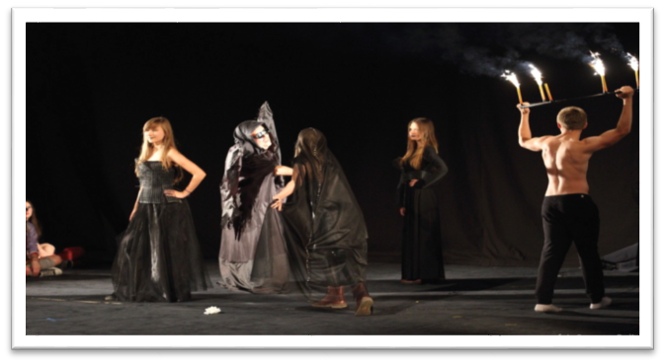
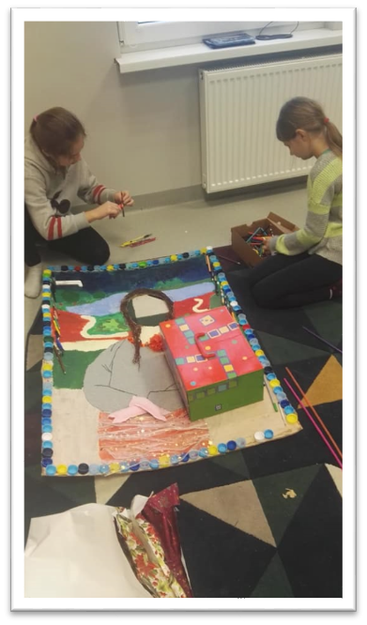
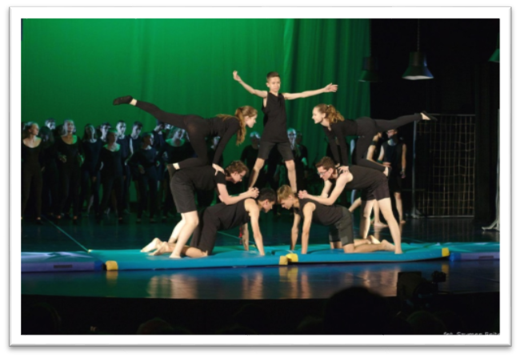
Ramowy plan nauczania dodatkowe przedmioty artystyczne
klasy I – III dodatkowe przedmioty artystyczne w ramach ramowego planu nauczania:
    teatr
    taniec
    plastyka
    muzyka
klasy IV – VIII fakultety /kończą się oceną na świadectwie/
    malarski
    teatralny
    taneczny

Slide 10
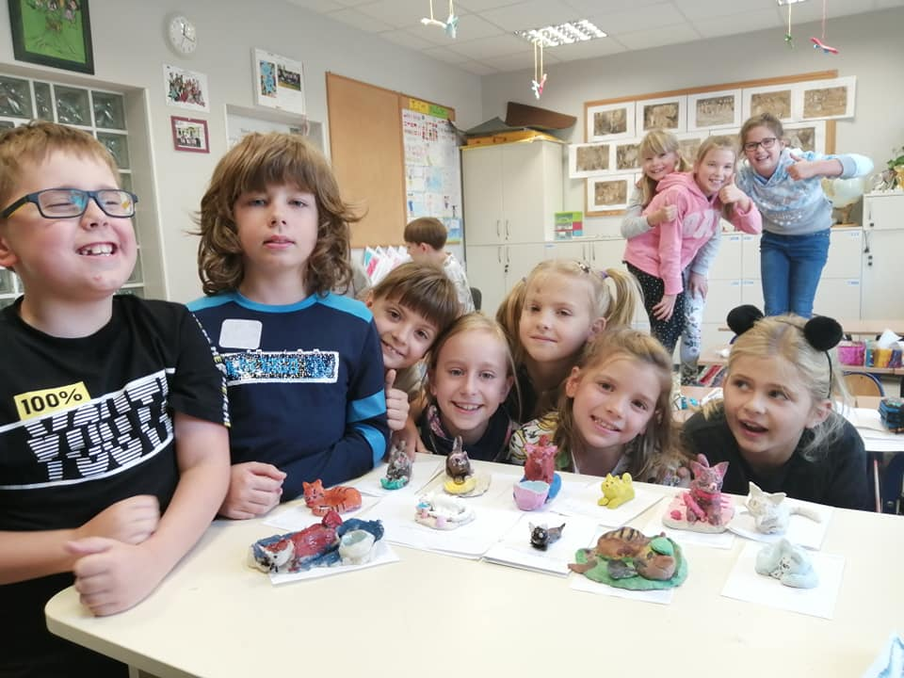
koła zainteresowań
    plastyczne,
    chór szkolny,
    taneczne,
    filmowe,
    odyseja umysłu,
    „szopkarskie”,
    budowy „smoka”
    kabaretowe,
    Gazetka szkolna ,,Blender”

Slide 11

Kółka w roku szkolnym 2022/2023 dla klas I-III
Kółko j. angielskiego
Koło przyrodnicze
Koło taneczne
Kółko ,,Młodzi programiści”
Kółko j. migowego
Koło plastyczne
Szachy
Chór
Zajęcia ,,Super Umysł”
SKS – piłka nożna
SKS – gry i zabawy
Robotyka

Slide 12
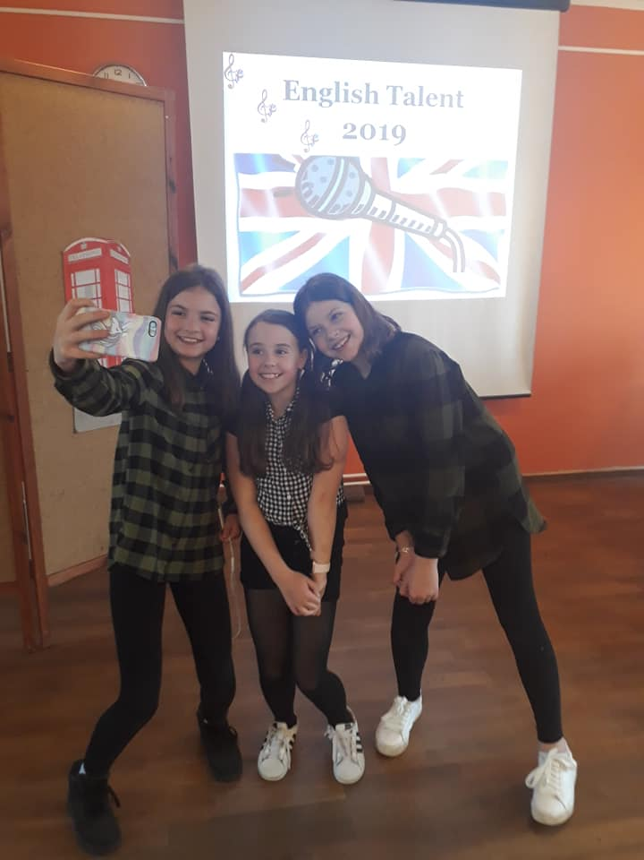
Wychowanie przez sztukę:
Literatura (proza, poezja, dramat)
1. Narodowe Czytanie – inscenizacje dzieł literatury polskiej
2. Inscenizacje sztuk teatralnych dramatu polskiego i światowego na Gali Końcoworocznej – Szkolny Teatr Prób
3. Wystawianie Jasełek
4. Organizowanie Konkursów Recytatorskich poezji polskiej
5. Organizowanie Dnia Patriotycznego (recytacja, sale historyczne, scenki historyczne)
6. Cykliczne wyjścia do teatrów krakowskich
7. Wyjazdy do teatrów warszawskich, gliwickich, wrocławskich
8. Tworzenie form kabaretowych
9. Udział w konkursach recytatorskich w języku angielskim i francuskim
10. Tworzenie form teatralnych w języku angielskim i niemieckim
11. Wydawanie poezji dziecięcej (uczniowie młodsi)
12. Wydawanie powieści jako efekt warsztatów twórczego pisania
13. Liga Moli Książkowych

Slide 13
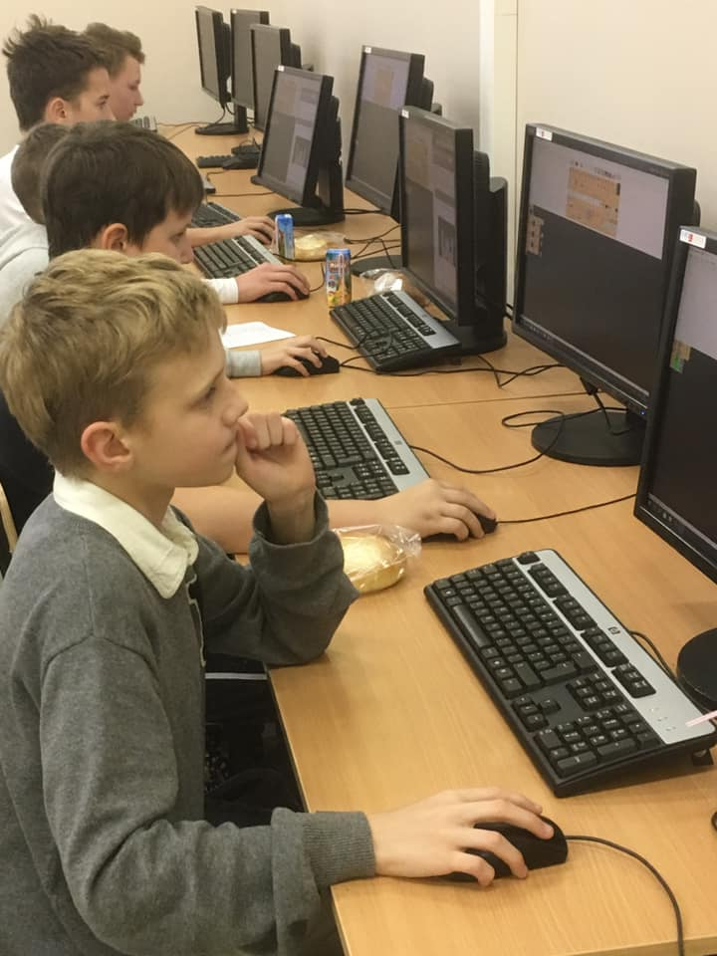
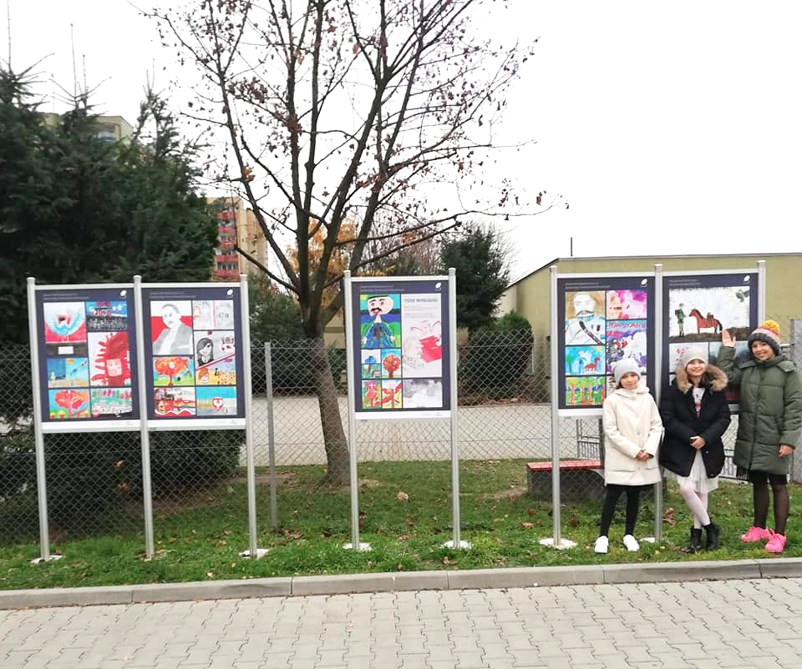
Sztuki plastyczne, wizualne
1. Zaznajamianie z malarstwem, grafiką poprzez zwiedzanie muzeów polskich i europejskich
2. Udział w międzynarodowym konkursie Odyseja Umysłu
3. Organizacja i udział w konkursach plastycznych, fotograficznych, filmowych o zasięgu wojewódzkim, ogólnopolskim, europejskim, międzynarodowym
4. Tworzenie prezentacji, grafiki komputerowej
5. Nagrywanie filmów
6. Tworzenie scenografii do szkolnych spektakli, imprez
7. Tworzenie kostiumów, rekwizytów do spektakli, imprez
8. Ekspozycja prac uczniów na korytarzach szkolnych oraz w Galerii ,,Deptak”

Slide 14
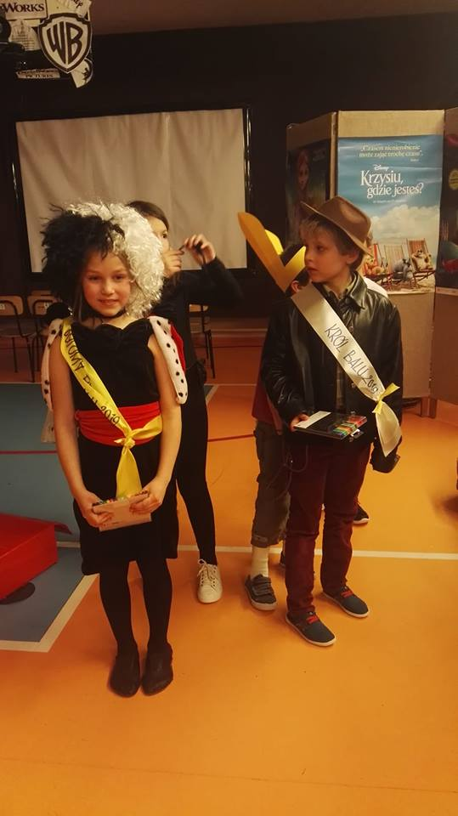
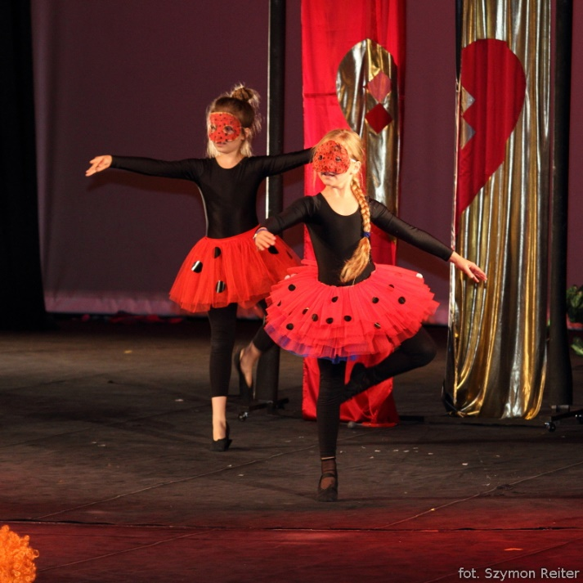
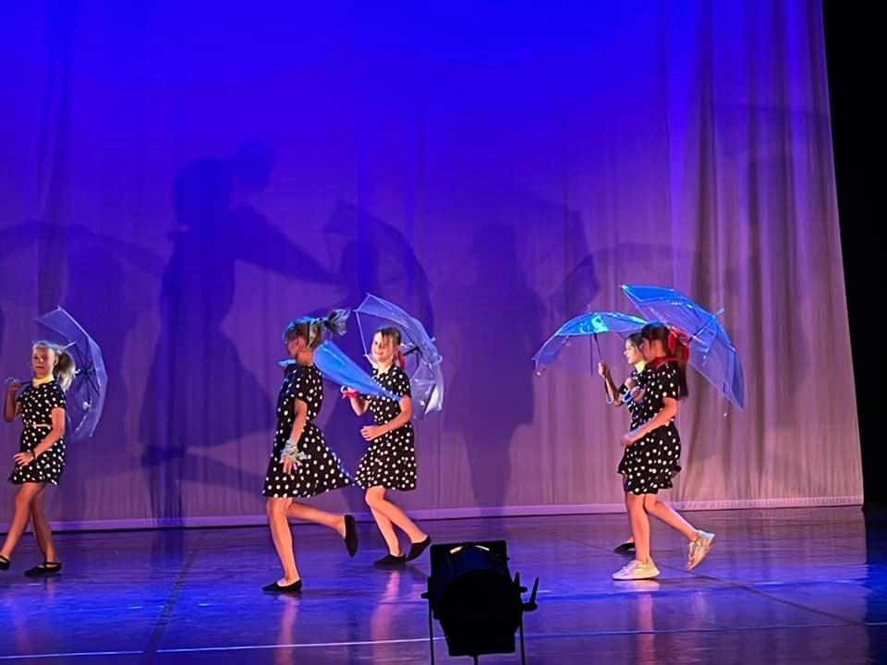
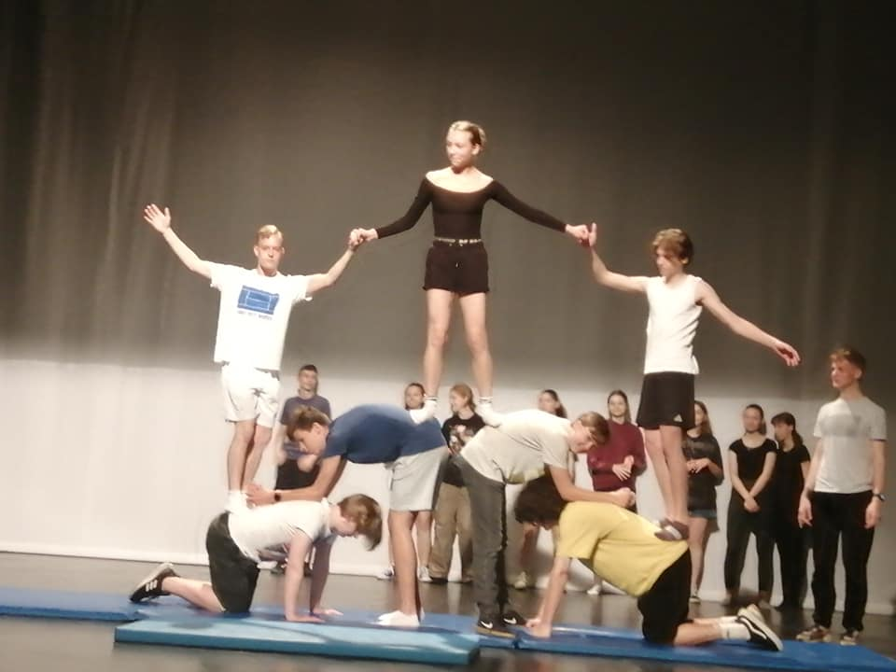
Taniec, akrobatyka
1. Tworzenie układów choreograficznych do tańców narodowych, klasycznych, współczesnych (m.in. Narodowe Czytanie, Gala Końcoworoczna)
2. Występy taneczne na pokazach szkolnych oraz w konkursach tanecznych (m. in. Konkurs „Złote Baletki”)
3. Tworzenie układów i występy akrobatyczne na imprezach szkolnych
4. Tworzenie układów i występy gimnastyczne na imprezach szkolnych

Slide 15
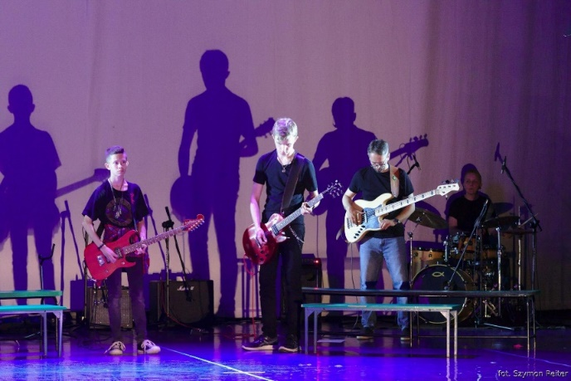
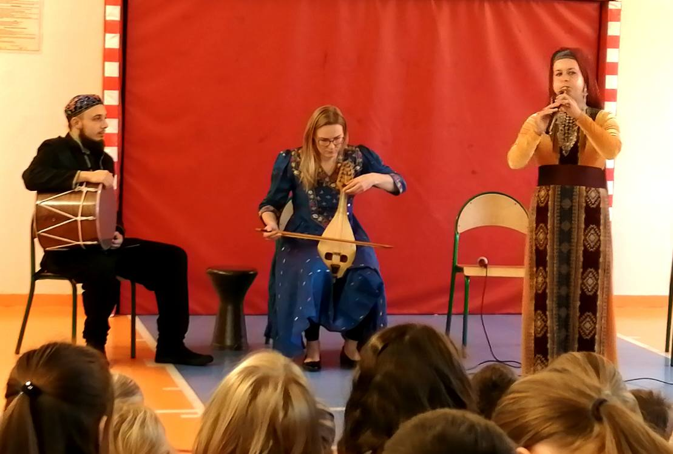
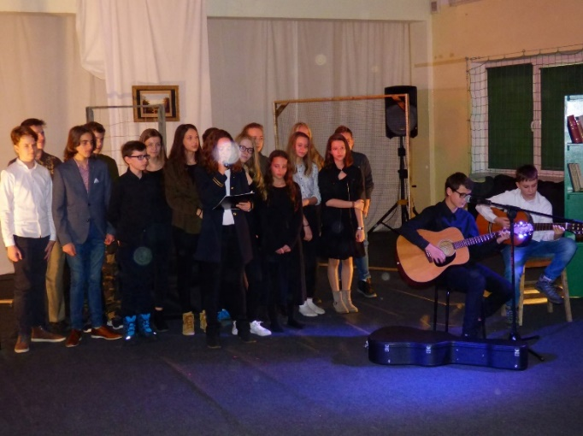
Muzyka
1. Zaznajamianie z gatunkami muzycznymi, kompozytorami, wykonawcami oraz instrumentami muzycznymi na występach zespołu Filharmonii Krakowskiej
2. Opracowywanie ścieżek dźwiękowych do imprez szkolnych
3. Działalność chóru szkolnego
4. Cykliczne spotkania śpiewu pieśni patriotycznych i kolęd
5. Nauka gry na instrumentach muzycznych
6. Występy szkolnych zespołów muzycznych
7. Organizacja oraz udział w konkursach piosenki w języku angielskim i francuskim

Slide 16
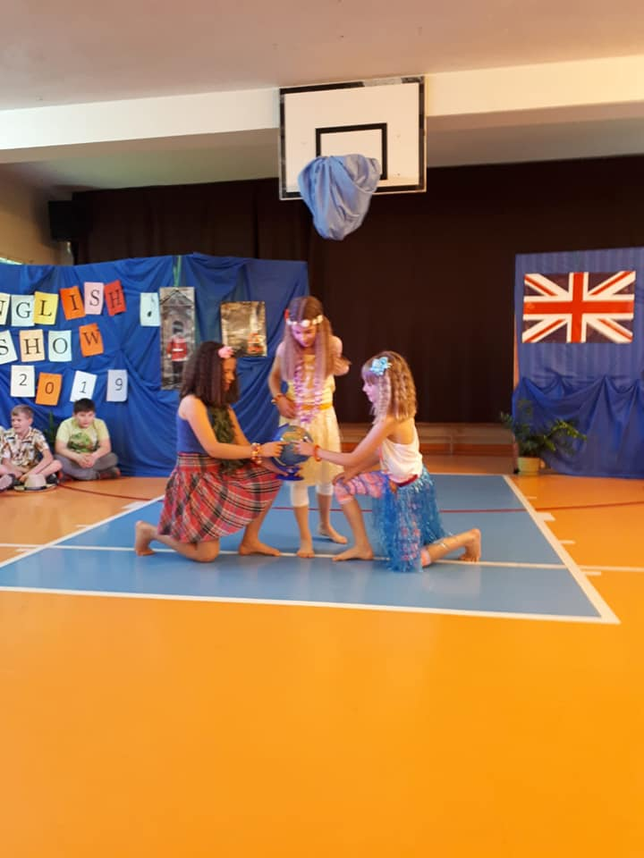
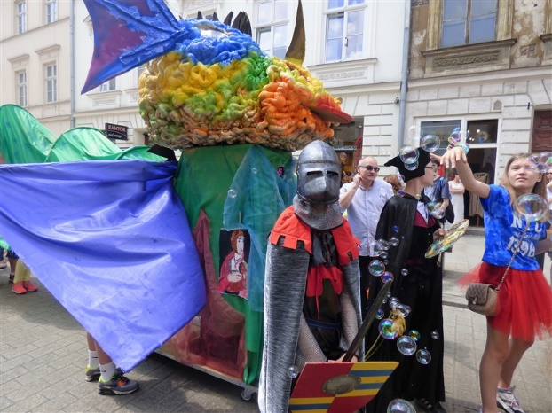
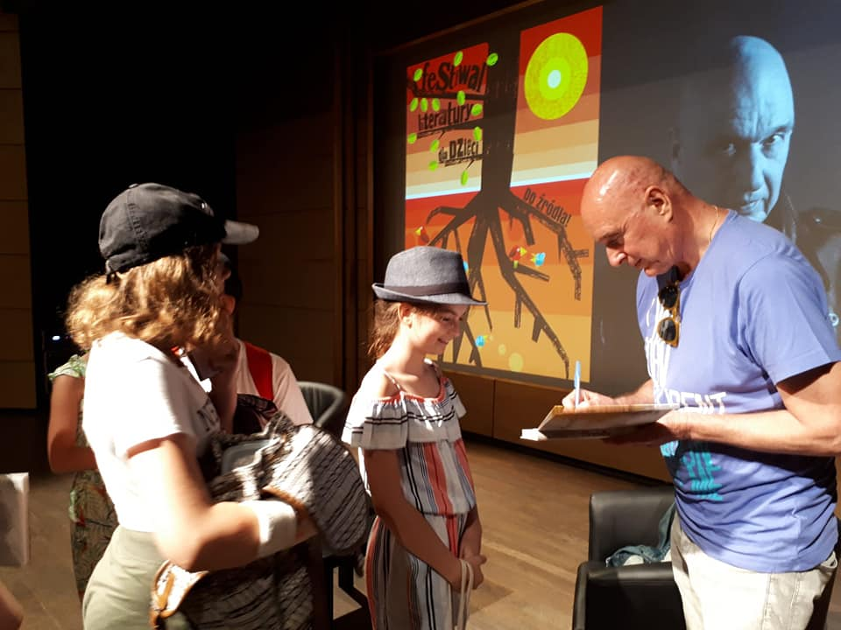
Kulturoznawstwo
1. Udział w konkursie Wiedzy o Krakowie Krakusek i Krakus
2. Spotkania z pisarzami, uczestnictwo w Targach Książki
3. Zapoznawanie z dziedzictwem kulturowym Krakowa, Polski, Europy w kontakcie z różnorodnymi twórcami oraz poprzez zwiedzanie muzeów, obiektów architektonicznych, obiektów przemysłowych na terenie Krakowa, Polski, Europy
4. Zapoznawanie z dziedzictwem kulturowym Nowej Huty i Krakowa poprzez organizowanie i uczestnictwo w grach terenowych
5. Organizowanie imprez przybliżających kulturę państw języków nauczanych w szkole (English Show, Dzień francusko-niemiecki, konkurs kulinarny z regionu państw frankofońskich)
6. Udział w imprezach krakowskich (Parada Smoków, Konkurs Szopek Krakowskich)

Slide 17
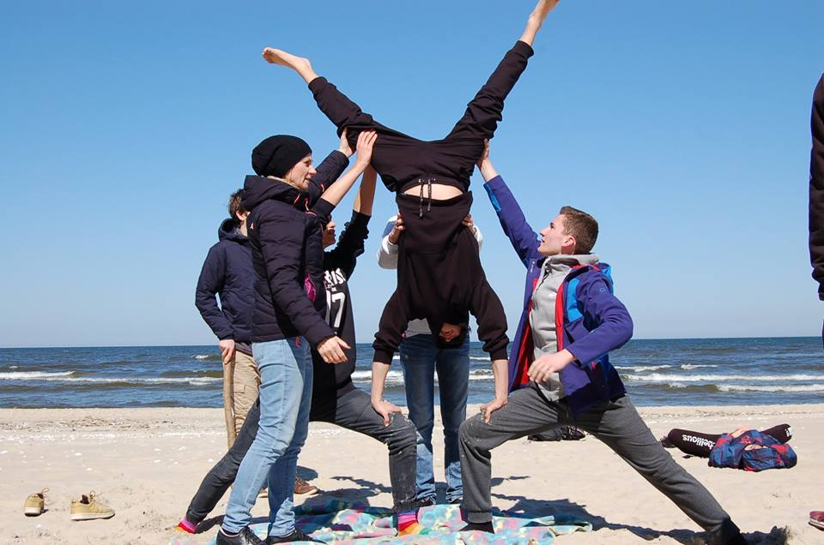
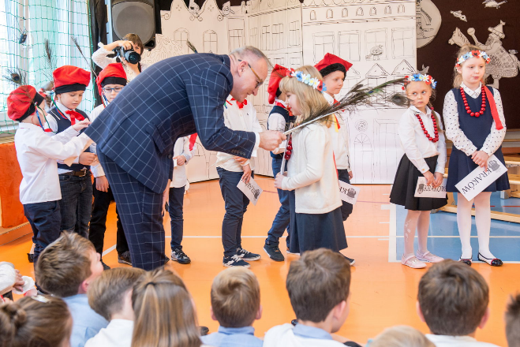
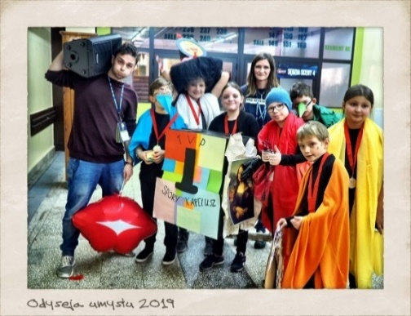
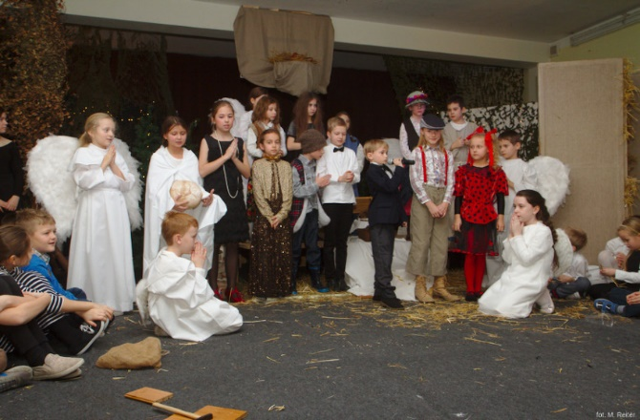
Tradycje oraz cykliczne imprezy szkolne
Pasowanie pierwszoklasistów
„Czytanie Literatury Narodowej”
Jasełka – w wykonaniu uczniów klasy III
Bal karnawałowy – konkurs o „złote baletki”
Konkurs Szopek Krakowskich
Odyseja Umysłu
Wielka Parada Smoków
English Show
Wyjazdy szkolne
Ekspozycja prac uczniów na korytarzach szkolnych oraz na Galerii – Deptak
Gala końcoworoczna

Slide 18
Nasze atuty:
  „mały budynek” – osobno kl. I – III SP, świetlica, plac zabaw piaskownica, „zielona klasa”
  „duży budynek” – sala gimnastyczna, pracownia fizyczno-chemiczna, pracownia komputerowa, biblioteka, pracownia plastyczna, świetlica
  kameralne klasy (zadbane, stale modernizowane, na wyposażeniu każdej klasy komputer i projektor multimedialny,
  szafki dla uczniów, stałe łącze internetowe oraz tablice multimedialna i monitory interaktywne)
  teren wokół szkoły – dużo zieleni, boisko trawiaste do piłki nożnej, boisko wielofunkcyjne, kosze do koszykówki, bieżnia do skoku
  w dal, plac zabaw, piaskownica, „zielona klasa”
  szeroka oferta zajęć obowiązkowych
  masowy udział uczniów w konkursach: Międzynarodowy Konkurs „Kangur Matematyczny”, Ogólnopolski Konkurs Matematyczny „Alfik Matematyczny”, Ogólnopolski Konkurs Nauk Przyrodniczych dla uczniów Szkół Podstawowych „Świetlik”
  doskonałe wyniki nauczania i osiągnięcia w konkursach przedmiotowych, egzaminach zewnętrznych, konkursach sportowych
  i artystycznych

Slide 19
Moja szkoła
https://www.youtube.com/watch?v=6zNPqwKlETs

Slide 20
